Slide 1
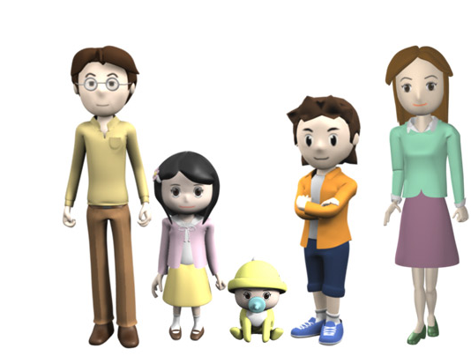
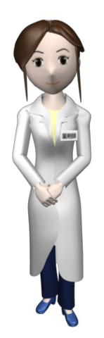
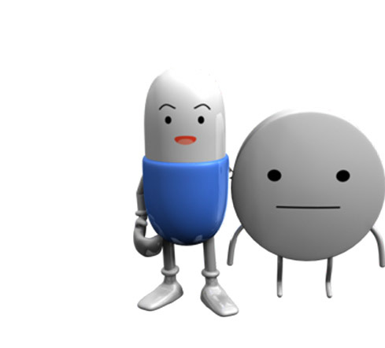

薬と乱用薬物の話
○○中学校
薬とは
薬の正しい使い方
薬物乱用について
※※薬局
藤沢 太郎
くすりの適正使用協議会
Notes:
自己紹介
学校薬剤師の説明
年に数回、飲料水やプールの水質検査、教室の照度、空気の検査などにきています。
（説明）
非表示スライドも非表示を解除すれば利用可能です。
適宜薬物乱用ビデオを挿入してご使用ください。

Slide 2
医薬品の正しい使用と決まり

Slide 3
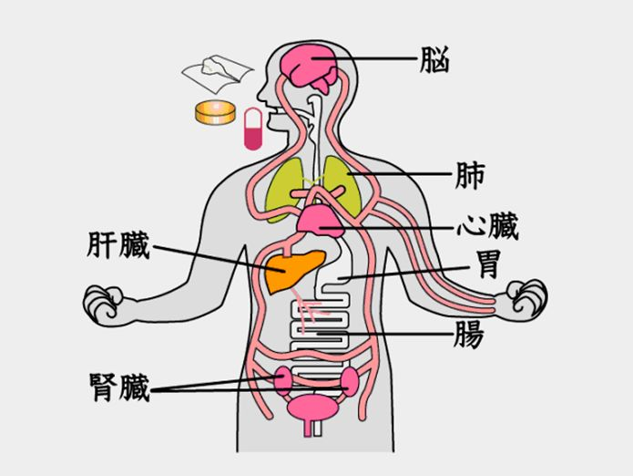
薬は飲んだあと、どうなるのかな？
薬は、血液の中に入ってはじめて効果を発揮します。
くすりの適正使用協議会
Notes:
飲み薬を飲むと、薬は体の中でどのようになるのでしょうか？
薬は消化管から吸収されて血液に入ることで効果を発揮します。

Slide 4

薬の吸収と排泄
くすりの適正使用協議会
Notes:
（アニメーションに沿って説明）
薬を飲むと食道、胃を通って小腸で吸収されます。
そして血液中にはいり、全身に運ばれます。
その後、主におしっこと一緒に排泄されていきます。
飲み薬は血液の中に入って初めて効果を発揮します。

Slide 5
薬の血中濃度
血液に入った薬の濃度のことを血中濃度といいます。
血中濃度によって薬の効き目の現れ方が決まります。
●1日3回のむ薬の場合
決められた量より多くのむと
危険なことがあります
高い
危険な範囲
薬の血中濃度
効き目が
現れる範囲
効き目が
現れない範囲
朝のむ
昼のむ
夜のむ
「効かないからもう1錠」はダメ！！
くすりの適正使用協議会
Notes:
これは１日３回飲む薬の血中濃度をグラフにしたものです。
縦の軸は血液中の薬の濃度です。
上に行くほど濃く、下に行くほど血中濃度が低くなります。
横の軸は時間です。
１日３回なので左から朝、昼、夜となっています。
まず朝、薬を飲むと血中濃度が上がっていきます。しばらくするとおしっこに排泄されるので徐々に下がっていきます。
そこでまたお昼に飲むと血中濃度が上がり、下がる前に夜の分を飲むことで血中濃度が保たれる訳です。
ここで３段の帯がありますが、真ん中の青いところ、この範囲に血中濃度が入っていれば、効果もあり副作用が
起きにくいという範囲です。
上の赤いところは血中濃度が高すぎて副作用が起きてしまう濃度、下のグレーの部分は血中濃度が
低すぎて効果が表れない範囲です。
このグラフのように青い範囲に血中濃度が保たれるようにするには用法を守ることが大事だということです。
《クリック》
たとえば昼に飲み忘れてしまうと、この赤い線のように効果のない濃度まで下がってしまい、夜にあわてて2回分飲んでしまうと、
今度は副作用の出る濃度まで上がってしまうようなことが起こります。

Slide 6
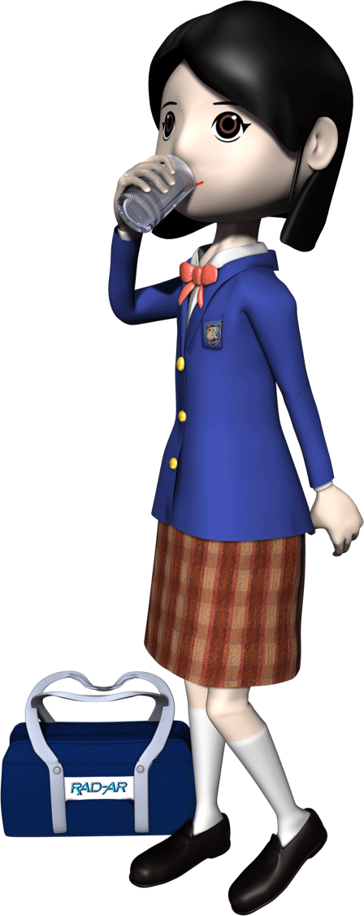
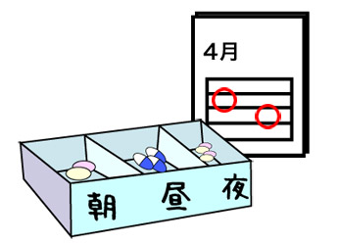

薬の使い方には決まりがあります。
用法（のみ方、のむ回数、のむ時間）・用量（のむ量や数）が
決められています。
いつのむか
何回のむか
のみ方は
食前
例
コップ1杯程度の水またはぬるま湯でのみます。
食事の30分前
食事が終わってから30分以内
食事と食事の間 （食後約2時間）
・1日3回毎食後
・1日2回朝食後と夕食後
など・・・
食後
食間
くすりの適正使用協議会
Notes:
血中濃度を維持することが大事だということが分かったと思います。
薬の用法というのは血中濃度を維持するために、薬ごとに決められています。
ですから用法を守るということは安全に、そして効果的に薬を使用するためにとても大切なのです。

Slide 7
「錠剤」にはこんな
「仕掛け」もあります
なぜ錠剤やカプセルにしてあるのでしょう
例えば・・・
味などを
かくす膜
胃で溶ける膜
胃で効く成分
腸で溶ける膜
腸で効く成分
くすりの適正使用協議会
Notes:
小さい錠剤にも多くの工夫がされている。
薬が順に溶け出すようにして、3回飲む薬を2回や1回で
済むように工夫がしてある薬もあります。

Slide 8
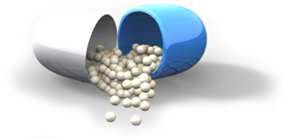
大切！
くすりは、かんだり、カプセルを外して飲んではいけないよ
×
くすりの適正使用協議会
Notes:
このような薬をつぶしたりすると３回分の薬が一度に溶け出てしまい、副作用を
起こしてしまいます。
勝手につぶしたり、かみ砕いたり、カプセルを外したりしないようにしてください。
錠剤が大きくて飲みにくい場合は薬剤師に相談しましょう。

Slide 9
副作用について

Slide 10
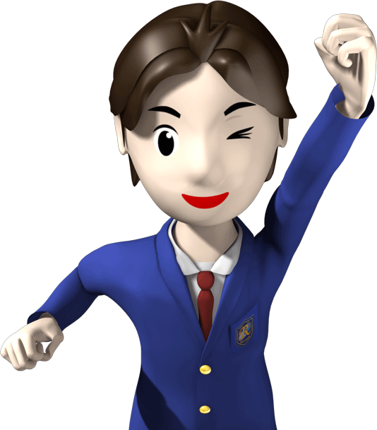
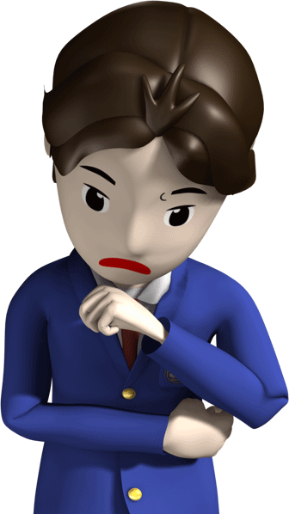
薬は複数の働きを持っている
主作用
病気を治したり
軽くしたりする働き
副作用
本来の目的以外の
好ましくない働き
熱が下がった！
解熱剤を飲んだら胃が痛い・・
かゆみがとれた
アレルギーの薬を飲んだら眠い・・
くすりの適正使用協議会

Slide 11
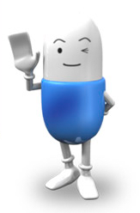
副作用が起こる主な原因には
こんなことがあります。
① 薬のもっている性質によるもの
② 薬の使い方によるもの
③ 薬を使う人の体質によるもの
④ 薬を使った人のその時の体の状態によるもの
自分にあった薬を正しく使うことで副作用の危険を減らすことができます。
ほとんどの薬では重い副作用がでることはありません。しかし予想出来ない副作用が出ることがあります。
くすりの適正使用協議会
Notes:
1）例えば高血圧の薬が効きすぎると低血圧となり、立ちくらみやめまいなどを起こす。
2）用法を守らなかったり、飲み合わせの悪い薬を併用した場合など。
３）正しく使っても、薬に対するアレルギーを起こすことがある。
4）胃の調子が悪い時に痛み止めなどを飲んで胃炎を起こしてしまう。

Slide 12
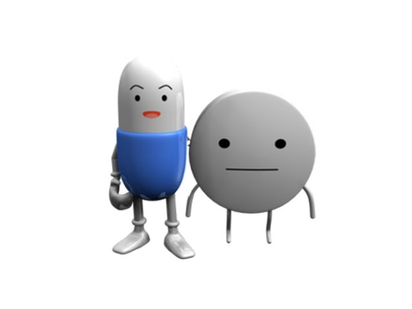
薬について正しい知識を！
薬は情報があって初めて薬と言える
薬は正しく使わなければ効果が期待できないことがあるだけではなく、副作用などの危険も高まります。
薬を正しく理解することがとても大切です。
Notes:
薬は情報があって初めて薬といえるもので、症状にあったものを正しい量、正しい方法で使わなければ効果が期待できないだけでなく、副作用の危険も高まります。

Slide 13
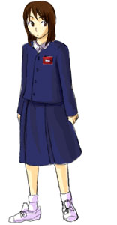
ケイコさんの場合
ケイコさんは今日かぜで学校を休みました。
熱と鼻水、それに喉も痛くなり、お母さんが買ってきてくれたかぜ薬を飲みました。
Notes:
実際に起こりそうな例をみてみましょう。

Slide 14
２時間くらいすると今度はひどい頭痛がしてきました。
がまんができないのでいつも飲んでいる頭痛薬を飲もうと思います。
大丈夫かな？

Slide 15
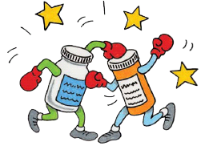
【ヨクキクかぜ薬】
成分・分量 ３錠（１日量）中
アセトアミノフェン ４５０ｍｇ
マレイン酸クロルフェニラミン ３．７５ｍｇ
リン酸ジヒドロコデイン １２ｍｇ
ｄｌ－塩酸メチルエフェドリン ３０ｍｇ
無水カフェイン ３７．５ｍｇ
アスコルビン酸（ビタミンＣ） ２５０ｍｇ
アミノ酢酸 ４５０ｍｇ
【ヨクナル頭痛薬】
成分・分量 １錠中
アセトアミノフェン ５０ｍｇ
Notes:
風邪薬と頭痛薬で同じ成分が入っていて重複してしましました。
このようなことを避けるためには、自分の飲む薬について
よく理解しておくことが必要です。

Slide 16
保険医療と
セルフメディケーション

Slide 17
カゼかな？とおもったら・・
病院へ行く
  ⇒ 保険医療
薬局で一般薬を買ってのむ
  ⇒ セルフメディケーション
休んで寝ている
  ⇒ セルフケア
Notes:
鼻水が出て寒気がするので熱を測ったら38度ありました。
こんな時どうしますか？

Slide 18
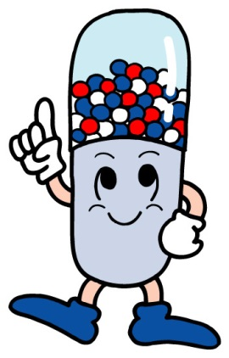
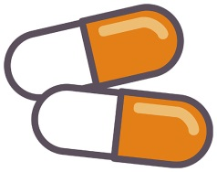
医薬品の分類
医 薬 品
一般用医薬品
（ＯＴＣ薬）
医療用医薬品
（処方せん薬）
スイッチＯＴＣ薬
新 薬
ジェネリック医薬品
Notes:
医薬品は薬局などで自由に買える一般用医薬品（OTC薬とも
いう）と医師が処方する医療用医薬品に大きく分けられます。
医療用医薬品には新薬とジェネリック医薬品があります。
ジェネリック医薬品とは新薬の特許が切れた後に発売される
価格の安い薬です。
医療用医薬品で安全性が高い薬を一般用医薬品として
発売することがあり、これをスイッチＯＴＣ薬と言います。
有名なものとしてはガスターやロキソニンがあります。

Slide 19
処方せん薬とＯＴＣ薬（一般用薬）
どこが違うのでしょう？
どこが同じでしょう？

Slide 20
処方せん薬とＯＴＣ薬
同じところと違うところ
処方せん薬
医師が処方します
薬局で調剤します
処方をうけた患者さんだけが使用します
同じところ
用法を守ります
子供は勝手に使用してはいけません
分からないことは薬剤師に聞きましょう
ＯＴＣ薬
処方せんなしで購入できます
同じ症状のほとんどの人に合うように作られています

Slide 21
ＯＴＣ薬の分類
リスクに応じた分類がされています
医療用成分などを含む
  薬剤師に相談して購入
２類の中でも特に注意が必要
相互作用などに注意が必要
比較的安全だが注意が必要
※指定２類以下は薬剤師または登録販売者に相談
購入時や服用時には必ず確認しましょう
要指導医薬品
第１類医薬品
第②類医薬品
第２類医薬品
第３類医薬品

Slide 22
確認しよう！
どのような有効成分が含まれていますか？
成分名は
１錠にどのくらい含まれていますか？
どのような働きがありますか？
どのような症状に効きますか？
どのように使いますか？
飲んだ後に注意することは？

Slide 23


使用上の注意
してはいけないこと
守らないと現在の症状が悪化したり、副作用が起こりやすくなることが書いてあります。
相談すること
飲む前に相談すること、飲んだ後に相談することが書いてあります。
くすりは正しく使っても副作用が起きることがあります。おかしいと感じたらすぐ相談しましょう。

Slide 24
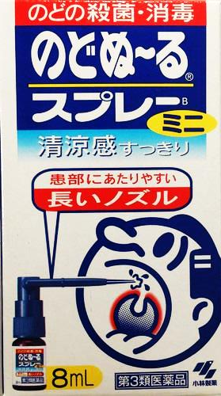
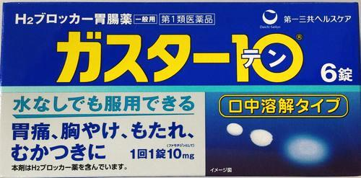
実際のOTC薬
第１類医薬品
第３類医薬品

Slide 25
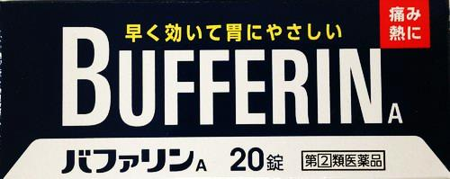
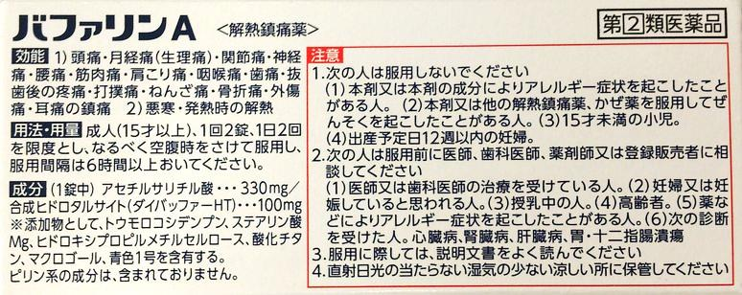
ここをチェック！
痛み
熱に
（1）頭痛・月経痛（生理痛）・関節痛・神経痛・腰痛・筋肉痛・肩こり痛・咽こう痛・歯痛・抜歯後の疼痛・打撲痛・捻挫痛・骨折痛・外傷痛・耳痛の鎮痛，
（2）悪寒・発熱時の解熱
Notes:
これは皆さんも知っていると思いますが、バファリンの箱です。
(Click) 表に効能として「痛み・熱に」となっていますが、では腹痛の場合は飲んでも大丈夫でしょうか？
(Click) ここで裏側をみると詳しい効能が書いてあります。
(Click) 頭痛・・・腹痛はありませんね。(Click)

Slide 26
ここをチェック！
・次の人は服用前に医師，歯科医師,薬剤師又は登録販売者に相談してください
次の診断を受けた人。
心臓病，腎臓病，肝臓病，胃・十二指腸潰瘍
Notes:
今度は注意の部分を確認しましょう。
(Click) そうすると胃・十二指腸潰瘍の人は相談してくださいと書いてあります。
バファリンは胃潰瘍などを悪化させてしまうので胃痛などのある人は飲まない方がよいとわかります。(Click)

Slide 27
ここをチェック！
・成分分量 （ 1錠中 ）
アセチルサリチル酸・・・330mg
合成ヒドロタルサイト（ダイバッファーHT） ・・・100mg
Notes:
つぎに成分を確認してみましょう。
(Click) アセチルサリチル酸、アスピリンのことですが主成分として330mg入っています。
合成ヒドロタルサイドというのは錠剤がすばやく溶けるようにし効き目が早く出るようにすることと、
アスピリンによる胃への刺激を軽くする作用があるものです。(Click)

Slide 28
ここをチェック！
・用法・用量
なるべく空腹時をさけて服用してください。服用間隔は6時間以上おいてください。
［年齢：1回量：1日服用回数］
成人（15歳以上）：2錠：2回を限度とする
15歳未満：服用しないこと
Notes:
用法用量です。
(Click)

Slide 29
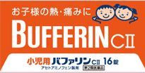
ここをチェック！
・有効成分が違います！
大人用：アスピリン
小児用：アセトアミノフェン
Notes:
子供は大人用の錠剤を割ってのめばいいのでしょうか？
(Click)
それはやってはいけません。
例えばバファリンは大人用と小児用で有効成分が違います。
以前は同じ成分でしたが、小児ではインフルエンザの発熱に使うと脳症になる確率が高くなることが分かり現在は安全な成分に変更されています。

Slide 30
自分の症状に合うＯＴＣ薬を選ぶには
薬剤師に聞きましょう
飲む人は？
他に飲んでいるくすりはありませんか？

Slide 31
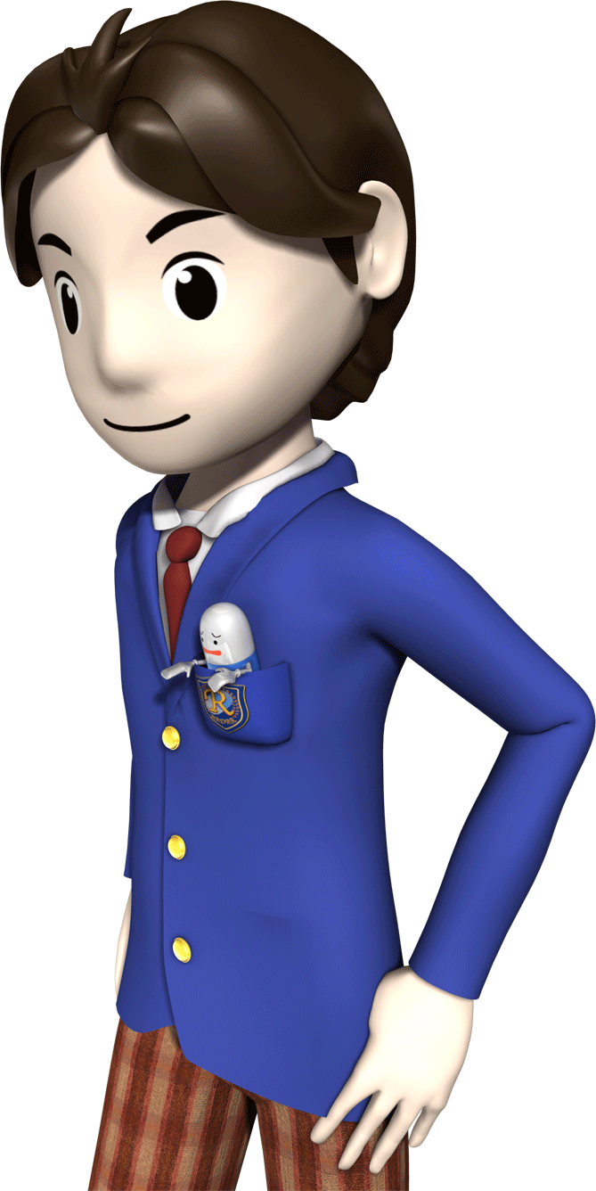
大切なくすりのルール
・薬は一人ひとりの症状などに
あわせて使う必要があります。
友達から薬をもらったり、友達にあげたり、おうちの人が病院からもらった薬を他の人が使ったりしない。
同じ症状のようでも原因が違うこともあるので、残った薬は飲まない。
薬には有効期限があります。
くすりの適正使用協議会
Notes:
特に医師が処方する薬はその人の受診時の症状に合わせて
処方されるので、家族であっても他の人にあげたり、もらったり
してはいけません。
以前と同じ症状と思っても原因が違うこともあるので、残った薬は
勝手に飲んではいけません。
そして薬には「使用期限」があります。
この点からも、残った薬は使用しないで下さい。

Slide 32
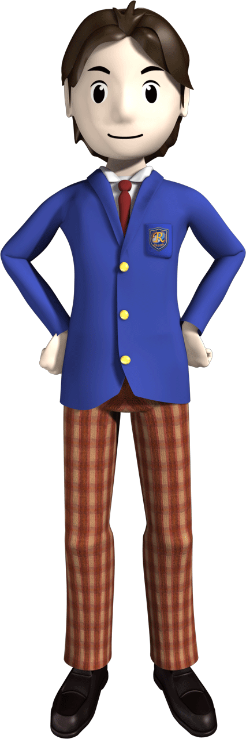
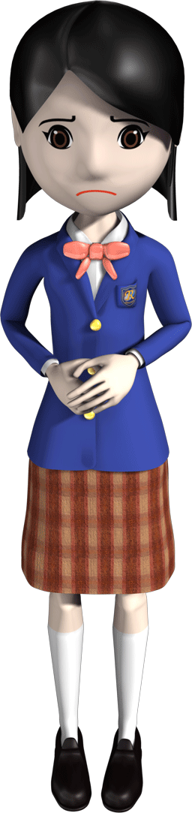
僕はおなかが痛くても
弟が病院からもらった薬があるので、大丈夫だよ！
大丈夫ですか・・？
私ってよくおなかが痛くなるの。
今度、痛くなったらちょうだいね。
くすりの適正使用協議会
Notes:
親切のつもりで渡した薬で副作用が起きたらどうしますか？

Slide 33
薬をのむ時の注意
・医薬品を買う場合は必ず薬剤師などに相談しよう。
・ほかの人からもらったり、ほかの人に自分のくすりをあげたりしない。
・似た症状でも別の病気の場合があります。
・もし副作用が起きた場合どうしますか？
・前の病気の時にもらった医薬品は使わない。
・薬には有効期限があります。
・医薬品はいつもきちんと整理して保管します。
・薬は添付文書と一緒に保管しましょう。
・調剤された薬は薬袋（用法の書いてある袋）に戻しましょう。
・小さい子供が間違えて口に入れないように注意

Slide 34
インターネットとくすり
薬もインターネットで買えます・・・が
販売には許可が必要です
厚生労働省ホームページ 「一般用医薬品の販売サイト一覧」からお店を選びます。
要指導医薬品、医療用医薬品は購入できません。
例えばグーグルなどで欲しい薬品名を検索すると海外や違法なサイトが表示される場合があります。
Notes:
いままではインターネットでの薬の販売にルールがありませんでしたが、2014年6月の薬事法改正によりインターネットで販売が可能になりました。
ただし厚生労働省に届けをし、許可を受けたお店でしか販売はできません。
ですので、インターネットで薬を買う場合は厚生労働省ホ－ムページの「一般用医薬品の販売サイト一覧」で許可されているお店を確認して選びます。
また、要指導医薬品や処方せんで扱う医療用医薬品は販売できません。
しかしインターネットで検索すると海外サイトなどを含め違法なサイトが表示される場合があるので注意が必要です。
本来、販売が禁止されている医療用医薬品などを販売していれば、間違いなく違法なサイトであると思って下さい。

Slide 35
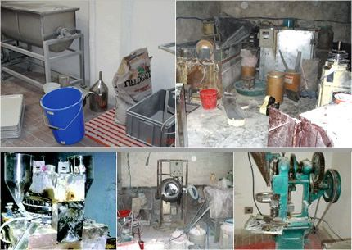
海外サイトではこんなリスクも
ニセ薬がある！
不衛生な工場で作られている
Notes:
製品になると、正規品とまるで見分けがつかないような医薬品が、実はこんなに不衛生なところで作られている可能性があります。
検査をすると有効成分が入っていなかったり、有害な未承認成分が入っている場合があります。
インターネットでは自分に都合のいいサイトに目が行ってしまいがちです。
それは売りたい人は目立つようにホームページを作るからです。
インターネットを利用する場合はこういう点にも注意して下さい。

Slide 36
スマートドラッグについて
頭がよくなる、勉強ができるようになるクスリはありません。
過去に医薬品としての承認を取り消されたものもあり、効果は期待できません。
特に成人以外での安全性は確かめられていません。
サプリメントのように宣伝していても危険な医薬品の場合があります。

Slide 37
カフェインについて
カフェインの過剰摂取で死んだ人がいます！
カフェインの中毒量は人によって違います
摂りすぎないように注意しましょう
主なエナジードリンクなどに含まれるカフェイン
  レッドブル 80mg
  モンスターエナジー 140mg
  コーラ500ml 50mg
  缶コーヒー 100～150mg
  ペットボトルの緑茶・ウーロン茶 500ml 60～80mg
  メガシャキ 100mg
  エスタロンモカ1錠 100mg （15歳未満は服用不可）
  海外製品錠剤1錠 200mg
Notes:
エナジードリンクと眠気覚ましの錠剤を続けて飲んで死亡した例があります。
（参考）一度に１グラム以上を摂取すると中毒症状が出るとされ、激しい吐き気やめまい、
動悸などの症状があらわれます。
一般的な成人の許容量は１日に400mgでコーヒー３杯程度までです。
ちなみにエスタロンモカ錠の使用上の注意は「コーヒーやお茶等のカフェインを含有する飲料と
同時に服用しないでください」となっていて、用法も１回１錠を１日３回まで（300mg）で
短時間内の服用や連用を避けることとなっています。

Slide 38
タバコ・クイズ
問題1
タバコのけむりに含まれる有害物質は何種類？
(1) 3種類
(2) 200種類
(3) 4000種類
Notes:
正解は200種類です。
タバコに含まれる化学物質は4000種類あって、そのうち有害物質は200種類です。
そしてそのうちの３種類が３大有害物質といわれるものです。

Slide 39
問題2
「3大有害物質」といわれているものは「タール」と「一酸化炭素」と何？
(1) デコピン
(2) ニコチン
(3) ニンジン
Notes:
ではその３大有害物質はタールと一酸化炭素とあとひとつはなんでしょう？
これは簡単ですね。
タールは発がん性のある物質でがんになりやすくなります。
一酸化炭素を吸うと酸欠を起こしてしまいます。

Slide 40
たばこの3大有害物質
ニコチン
毛細血管を収縮させてからだの中の血液の流れを悪くします。また依存性があり、たばこをやめたくてもイライラなどの離脱症状（禁断症状）がでてしまい、喫煙をやめれないのはニコチンが原因で、これをニコチン依存症といいます。
一酸化炭素
たばこの煙に含まれる一酸化炭素は血液で運ばれる酸素の量を少なくして細胞の働きを鈍くします。
タール
タールは発がん性物質の代表的な成分です。タールは正常な細胞をガン細胞に変えてしまいます。

Slide 41
問題3
ニコチンの作用でまちがえているものは？
(1) 血液の流れを悪くする
(2) タバコをやめられなくする
(3) 気持ちをリラックスさせる
Notes:
ではニコチンの作用で間違えているのはどれでしょうか？
３の気持ちをリラックスさせるというのは間違いなんです。
ニコチンが切れるとイライラしてきますが、それをもとに戻すだけなんです。

Slide 42
問題4
低タールのタバコとは？
(1) 葉を加工し有毒物質を減らしてある
(2) 特殊フィルターが有害物質を吸着する
(3) フィルターに小さい穴があけてある

Slide 43
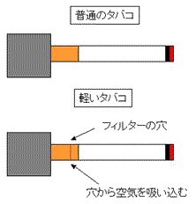
Notes:
低タールタバコはフィルターに小さい穴をあけ、空気を取り込むことでタバコの煙をうすくしています。
使うタバコの葉は普通のタバコと同じです。
ところが味が薄くなるため喫煙者は深く吸い込んだり、唇や指で無意識に穴をふさいで吸ったり、根元まで吸ったりしてしまい、逆に多くの有害物質を取り込むことになり健康への害は普通のタバコと変わりません。

Slide 44
問題5
１箱500円のタバコを1日2箱吸うと、5年間でいくらになる？
(1) 約180万円
(2) 約100万円
(3) 約50万円
Notes:
１箱500円のタバコを1日2箱吸うと、5年間でいくらになるでしょうか？
答えは１番、約180万円です。
車が買えますね。

Slide 45
問題6
タバコ代のうち税金の割合は？
(1) 60％
(2) 30％
(3) 5％
Notes:
では、タバコ代のうち税金の割合はどのくらいだと思いますか？
正解は１番、約60％です。
半分以上が税金なんですね。

Slide 46
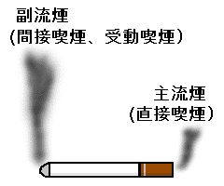
問題7
主流煙と副流煙で有害物質が多いのは？
(1) 主流煙
(2) 副流煙
Notes:
タバコにはタバコを吸う人が吸う主流煙とタバコの先から立ち上る副流煙がありますが、どちらが有害物質が
多いでしょうか？
答えは副流煙の方です。
タバコはタバコを吸う人を病気にしてしまいますが、そばにいる人にもタバコを吸っているのと同じ悪影響が
あります。これを受動喫煙といいます。

Slide 47
受動喫煙
タバコの煙には、吸う人が吸い込む煙(主流煙)と、灰皿に置いたときや指に持っているとき、火のついたほうから立ち上る煙(副流煙)があります。
タバコのけむりは、周りの人にも有害です。
副流煙には、主流煙の何倍もの有害物質が含まれています。
副流煙には
ニコチンは(主流煙)の2.8倍
タールは 3.4倍
一酸化炭素は 4.7倍
の有害物質が含まれています

Slide 48
問題8
「スモークフリー」とはなんのこと？
(1) タバコを吸ってもよい場所
(2) 無料のタバコ
(3) 受動喫煙をなくすこと
Notes:
「スモークフリー」とはなんのことでしょう？
受動喫煙をなくすことです。
タバコの煙から解放されて自由になるという意味です。

Slide 49
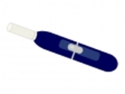
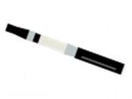
加熱式タバコ と 電子タバコ
加熱式タバコ
タバコ葉を加熱し、ニコチンが含まれた蒸気を吸うもの
電子タバコ
カートリッジの液体を加熱し、蒸気を吸うもの
国内ではニコチンを含むものの製造・販売は禁止
麻薬成分の入ったカートリッジが見つかっている
Notes:
一口に電子タバコと言われていますが、正確には「加熱式タバコ」と「電子タバコ」は違うものです。
加熱式タバコは・・
電子タバコは・・
違法にニコチンを含むものや大麻の成分を含むものも見つかっていて、何が入っているのか分からないため
勧められても使ってはいけません。

Slide 50
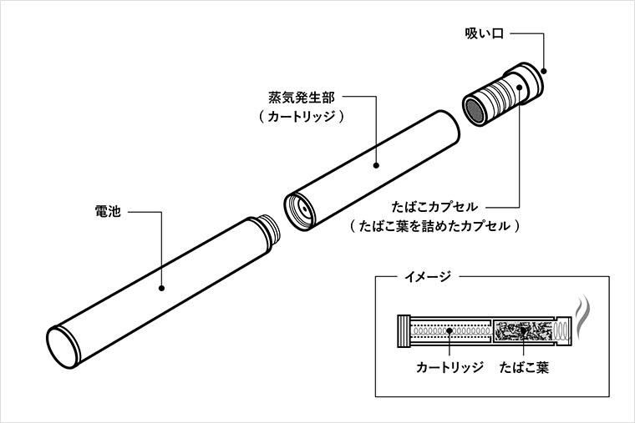
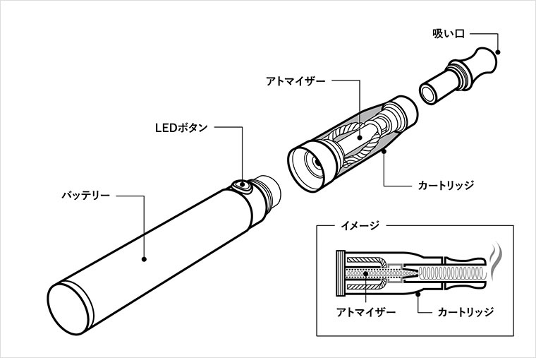
加熱式タバコと電子タバコの違い
加熱式タバコ
  ・アイコス
  ・プルームテック
  ・グロー
電子タバコ
  海外製品には
  ニコチンを含むものあり
JTウェブサイトより

Slide 51
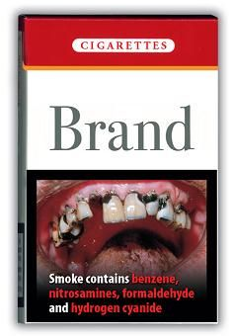
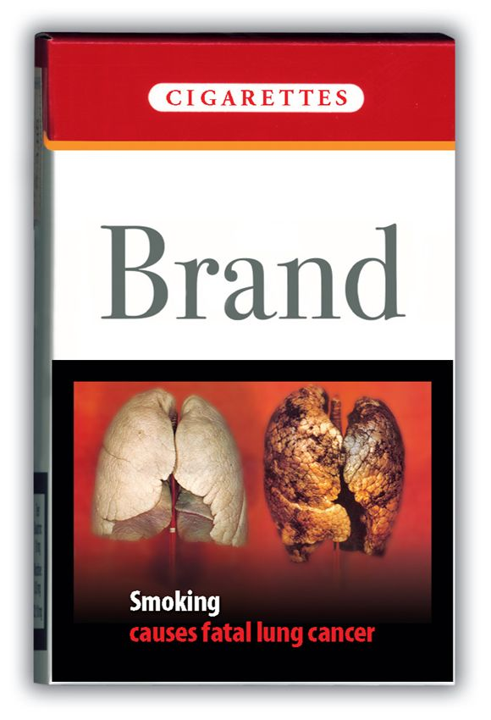
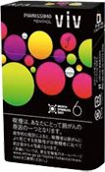
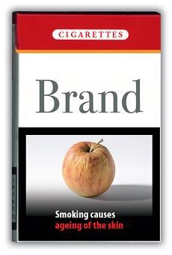
ＥＵのタバコパッケージ
Notes:
これはＥＵ（ヨーロッパ連合）のタバコパッケージです。
法律でタバコのパッケージの決まった面積にこのような警告の写真を入れなければ
いけないことになっています。
左はタールで肺が真っ黒になっていますね。真ん中の写真では歯も歯茎も黒ずんで
います。口臭も強くなるし口の中にがんができてしまうこともあります。
右はタバコで皮膚の老化が進むことをしなびたリンゴで表しています。
（クリック）
一方日本のパッケージはこんな感じですね。
下の方に文章で警告が入っていますが、そんなに体に悪い物とは思えないのでは
ないでしょうか。
特にこのパッケージは若い女性をターゲットにしたものですね。
（なぜこのようなことが許されるのでしょうか？ここで前のクイズの税金を思い出して
ください。タバコの売り上げは国の収入になっているのです。）

Slide 52
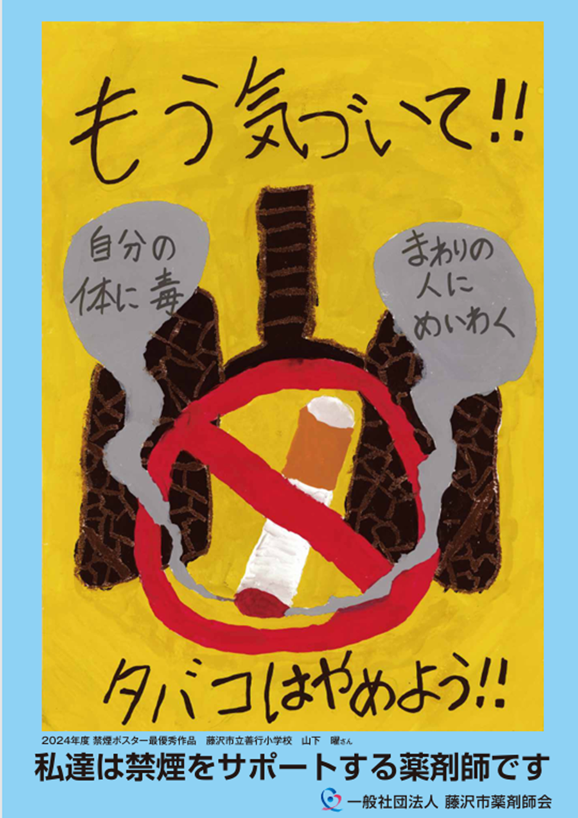
タバコはなぜいけないのでしょう？
１.タバコには有害物質が含まれています。
2.タバコの煙は周りの人にも有害です。
3.タバコの煙に含まれるニコチンが依存性をもつからです。
4.大麻などの乱用につながるゲートウェイ（入口）ドラッグ。
2024年度 禁煙ポスター優秀作品
藤沢市薬剤師会

Slide 53
薬物乱用について

Slide 54
薬物乱用の現状
年間の検挙者数、約13,000人
その80％は覚醒剤事犯
多剤乱用者が増えている
インターネットやSNSにより入手しやすくなった
低年齢化している
外国のターゲットになっている
Notes:
スライドの読み上げ
低年齢化しており、特に大麻の乱用者が増えてきています。
なぜこのように薬物がまん延するのかというと、日本の場合末端価格が高いです。
例えば覚醒剤0.2gは約1万円で他の国の５倍以上の値段です。
そんなわけで非常に儲かるので日本が犯罪組織の標的にされている。

Slide 55
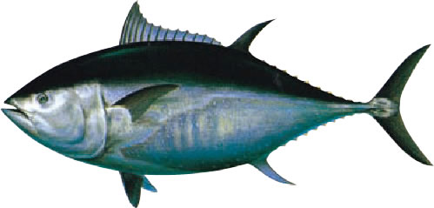
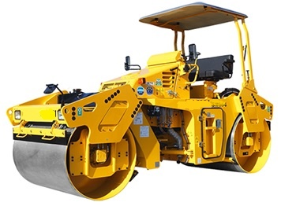

密輸の手口
密輸の際、薬物を隠すのに使われたものはどれでしょう？
1. 冷凍マグロ
2. ロードローラー
3. ＬＥＤライト
Notes:
答え：すべてあり
他に溶けないカプセルに入れて飲み込んで胃の中に隠すなどという例もあります。
また出国する旅行者に運ばせたり、海外通販に紛れ込ませたりする手口もあります。
海外旅行で友達にお土産を渡してほしいとか報酬を出すから荷物を運んでといわれても
絶対に断ってください。
そんなことないと思うかもしれませんが、海外で人懐こい外国人に親切にされたりすると
断りにくくなってしまうこともあるようです。
しかし国によっては所持しているだけで死刑になります。
親切心から運び屋の手伝いをすることにならないよう十分注意が必要です。

Slide 56
乱用薬物とは
法律で禁じられているもの
  大麻、覚醒剤、危険ドラッグ
  コカイン、ＭＤＭＡ、ヘロイン、ＬＳＤ
  持っているだけで処罰されます
使い方しだいで乱用薬物になるもの
  向精神薬、咳止め薬などの医薬品
  シンナー、トルエン、ガス
Notes:
向精神薬やシンナーなどは正しい目的で使うために所持していることは
違法ではありませんが、乱用目的で所持することは違法になります。
今日は日本で乱用されることの多い、大麻、覚せい剤、向精神薬、咳止め薬を
中心にお話します。

Slide 57
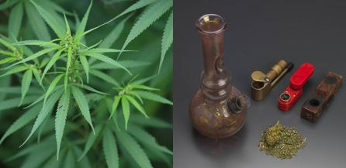
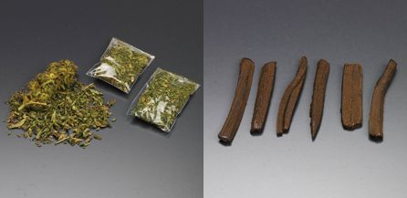
大麻（マリファナ）
《乾燥大麻》
ハッパ
ハーブ
グラス
草
野菜
《大麻樹脂》
ハシシ
チャラス
チョコ
出典：麻薬取締官ウェブサイト
Notes:
大麻草という植物の葉や花穂の部分を乾燥させたものを乾燥大麻といい、
別名マリファナの他に ハッパ・・
樹液を圧縮して固形状の樹脂に加工したものを大麻樹脂といい
ハシシ、チャラス、チョコともいわれます。
乾燥大麻を紙で巻いてタバコのように吸うケースが多いですが
クッキーやブラウニー、チョコレートに混ぜ込んだものなどもあります。
最近では成分を抽出した液体を電子タバコのカートリッジに入れたものも見つかっています。
大麻の麻薬成分テトラヒドロカンナビノールの濃度が、乾燥大麻の場合10％程度であるのに対し
リキッドタイプでは70％と非常に濃度が高くなっていてそれだけ危険性も高くなります。
最近は空き家などで大麻草を自家栽培をして検挙されるケースが増えています。
大麻についてはネットなどで危険性を否定するような内容があったりするため、
危険性に対する認識が覚せい剤では70％以上あるのに対し
大麻では30％程度と危険性への認識が低いこともあって、薬物乱用の
入口という意味でゲートウェイドラッグと言われるほど、最初に手を出しやすい薬物です。

Slide 58
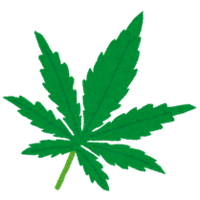
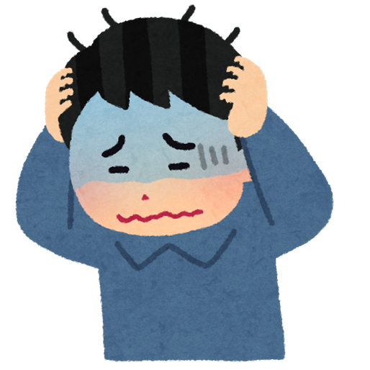
大麻の体に及ぼす影響
結膜の充血
知覚の変容
食欲の亢進
心拍数の増加
生殖器官の異常
知的機能低下
精神障害（妄想、幻覚)
無動機症候群
Notes:
では大麻は体にどのような影響を及ぼすのでしょうか。
大麻に含まれるテトラヒドロカンナビノールが脳に作用し、身体にさまざまな影響を及ぼします。
心拍数の増加、心拍数が増加するということは心臓に負担がかかるということになります。
目は充血して、食欲が増進します。薬物はやせるという先入観があるかもしれませんが
大麻では逆に太ります。
視覚、聴覚、味覚、触覚等 の知覚が過敏になります。そして特に若年者では男女とも
生殖器官に異常が生じます。
長期に乱用すると幻覚や幻聴が起きたり、知的障害を起こす。
またタバコ同様肺ガンの原因になることが分かっています。
タバコより安全などという人もいますが絶対にそんなことはありません。
一時的に緊張が緩和されたり、幸福感を感じてやたらに笑ったり、逆に不安やパニックに
おちいり攻撃的な行動をとることもあります。
このような効果がなくなった後は抑うつ感や無気力な状態になります。
そして繰り返し使うことで、記憶や学習能力など知的機能の低下を起こします。
そしてだんだん何もやる気が起こらなくなる無動機症候群となり、物事がどうでもよくなり、
さらに繰り返すことで妄想、幻覚が現れ社会に順応できなくなります。

Slide 59
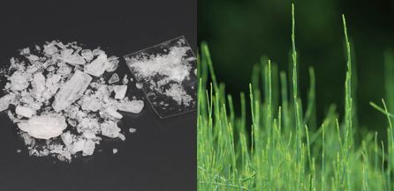
覚醒剤
シャブ
アイス
S（エス）
スピード
麻黄
Notes:
覚せい剤は麻黄という植物から作られます。
覚せい剤は日本で最も乱用されている薬物で、ほとんどが
密輸入で日本に入ってきます。
年々密輸量が増加していて、平成29年の押収量は1トンを超えて
末端価格にすると約740億円になるそうです。
覚醒剤は水に溶かして注射したり、アルミホイルの上で火で
あぶって煙を吸引します。

Slide 60
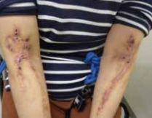
覚醒剤の影響
強い興奮作用
  疲労感がなくなる
  自信がみなぎる
  眠くならない
  落ち着きがなく、
  やたらにしゃべる
作用がきれると
  激しい抑うつ、だるさ
  強い不安感
  幻覚、幻聴、粗暴な行動
  注射の使いまわしによる感染症
警察庁ホームページより
Notes:
これらの作用がすぐに現れ、何日も眠らずにいたり、なんでもできるという全能感を感じたり、
何も食べなくても平気だったりします。
自分は空が飛べると思い込んでビルの屋上から飛び降りて死んでしまった人もいます。
しかし薬がきれるとその反動で猛烈な倦怠感や不安感におそわれます。
食欲もなくなりガリガリに痩せます。
そのため依存性もとても強い薬物で芸能人などが何度も逮捕されるニュースを
見たことがあるかもしれません。
乱用を続けると「人が自分の悪口を言っている」とか「狙われている、殺される」などの
被害妄想的な幻聴が聞こえたり、体の中に虫が這いまわっているような感覚を起こす。
また発作的に他人に暴力をふるったりすることもあります。
注射で使われることが多いのですが不衛生な注射でＡＩＤＳなどの感染症に
かかることもあります。
(Click)
これは乱用者の注射痕です。

Slide 61
覚せい剤による幻覚
ある高校２年生の少女は覚せい剤を乱用して８カ月目のある夜、お化粧を落とそうとして鏡をみました。
その時目に入ったのは無数の虫がはい出している自分の顔でした。
彼女はカミソリで自分の顔を切り刻み、血だらけになり、自分の舌を虫だと思って引っ張り出そうとしました。
ドラッグなんていらない 水谷修著
Notes:
順にクリック
他に「死ね、死ね」という声が聞こえる幻聴のために自分の耳を
ドライバーで突いてしまったという例もあるそうです。

Slide 62
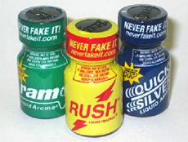
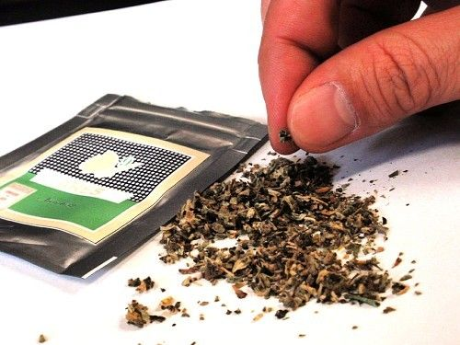
危険ドラッグ
キケン！
Ｒｕｓｈ
お香
アロマ
バスソルト
ビデオクリーナー
お香やアロマなどと、安全な物のように販売されていますが、実際は植物片に合成薬物を混ぜた危険なドラッグです。
Notes:
「Rush」「お香」「アロマ」「バスソルト」「ビデオクリーナー」などとして販売されていますが、
実際は植物片に合成薬物を混ぜた危険なドラッグです。
使用すると幻覚や異常な行動など麻薬と同じような作用を起こします。
危険ドラッグを使用してクルマの事故を起こしたり、急性中毒で死亡するという
事件がありましたが、同じ銘柄の危険ドラッグでも中身や成分量が違う場合があり
事故につながりやすい傾向があります。
危険ドラッグは規制強化により路面店での販売はほとんどなくなりましたが、
インターネットやＳＮＳによる流通経路に変わってきています。
「合法」とか「デザイナースドラッグ」など紛らわしい名前にだまされないで、
絶対に使用しないでください。

Slide 63
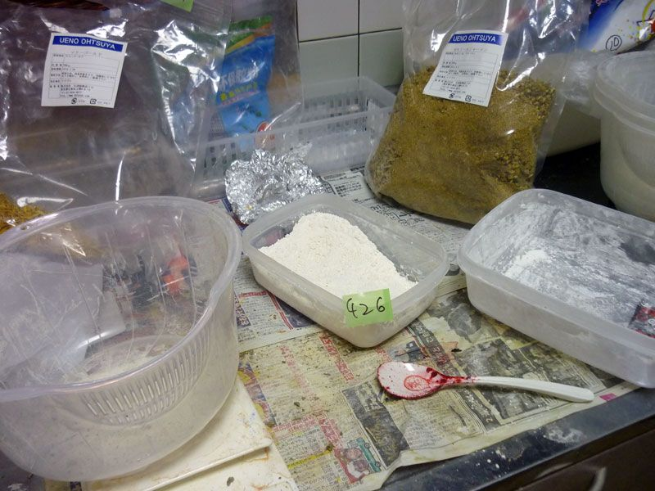
Notes:
摘発された危険ドラッグの密造所
ネットで売られている危険ドラッグに危険ドラッグとは書いてありません。
逆に「危険ドラッグではありません。」
「日本で規制されている物質は含まれていません。」
「日本で合法な商品です」などと表示されています。

Slide 64
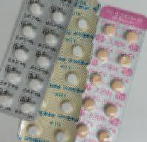
向精神薬
睡眠薬
安定剤
医師の処方に従い、決められた方法以外で使用することは乱用になります
Notes:
アメリカでは医療用麻薬の乱用で年間5万人以上が死亡していて、最近トランプ大統領が
非常事態宣言を出しました。
薬は反対からよむとリスクっています。
このような医薬品も乱用すれば依存症に陥ります。
決められた用法、用量をきちんと守らなければいけません。
また医師から処方された向精神薬をインターネットで転売したりする人が
いますが、そのように売ることも買うことも麻薬及び向精神薬取締法という
法律により犯罪行為になります。

Slide 65
市販薬の乱用
咳止め薬
かぜ薬
咳止め成分には興奮作用と抑制作用の両方の作用がある
比較的簡単に手に入る
「消えたい」「死にたい」など生きづらさからの逃避
一時的に意欲が高まる感覚

Slide 66
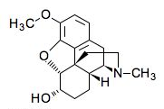
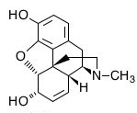
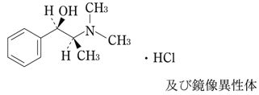

咳を抑える成分は覚せい剤やモルヒネに似た成分がある
モルヒネ
咳止め成分
メタンフェタミン
Notes:
左が咳止めなどに含まれる成分です。右は乱用される薬物の構造式です。
このように似た形をしているので同じような作用があります。

Slide 67
市販薬でも乱用すると
薬物と同じように中毒を起こしたり依存症になる
薬物依存症で精神科で治療を受けた10代患者の４割以上が乱用していた
長期に使用することで肝臓などに障害が起きる
Notes:
市販薬の過剰服用によって救急搬送される事例が増え続けています。短時間に決められた用量（dose）を超えて過剰（over)に服用してしまうことをオーバードースといいます。それによって身体や精神に有害な作用が生じます。市販薬でも乱用すると薬物と同じように中毒を起こしたり依存症になるので自力ではやめられなくなることがあります。最悪な場合は死に至ります。

Slide 68
薬物乱用へのステップ
１．薬物に手を出す
・好奇心、現実逃避、虚栄心、反抗
２．止められない状態へ（依存）
・薬が切れると不安、苦痛
・薬物をどのようにして手に入れるか
・・そのことだけしか考えられない
３．薬物を買うお金が必要 （薬物探索行動）
・ウソをつく
・犯罪をおかす
Notes:
薬物をはじめるきっかけは先輩や友達など身近な人から誘われることが多いです。
特に大麻は60％以上が誘われて乱用をはじています。
一度使い始めると止めることは難しくなります。
これを薬物依存といいます。
薬が切れると強い不安や苦痛を感じ、薬物をどのようにして手に入れるか
・・そのことだけしか考えられなくなります。
しかし薬物を手に入れるにはお金が要ります。
最初はタダで分けてくれた薬物の売人も薬物依存になればどんなに
高くても買うことを知っています。
そのために家族や友人にウソをついたり、犯罪を犯すことになります。
このようにどんな手段でも薬物を手に入れようとすることを薬物探索行動といいます。

Slide 69

薬物依存の悪循環
Notes:
乱用を続けることでどうなるかというと
乱用薬物は脳に作用し中枢神経を興奮させたり、抑制したりして、幸福な気分や爽快感、
不安が消えていく感じを一時的に引き起こします。
逆に薬物が切れた時には強い不安感や不快感を感じるようになります。
乱用される薬物の共通の特徴は、何度でもくり返して使いたくなる「依存」を引き起こす性
質を持っていることです。乱用を繰り返す人は「快感を得るため」でなく、薬が切れた時に
感じるイライラや不安から逃れるために薬物を使わざるを得なくなります。
こうして、薬物なしではいられない「薬物依存」の悪循環にはまってしまうのです。
しかも、乱用薬物には、使用を繰り返しているうちに、それまでと同じ量では効かなくなる「耐性」という
性質があります。
1回だけと思って使いはじめた人も、薬物の「依存」と「耐性」によって使用する量や回数がどんどん増え
て、自分の意志ではやめることができなくなります。

Slide 70

フラッシュバック
薬物精神病の症状の発現・再燃のイメージ
Notes:
薬物の乱用の結果、ひとたび幻覚、被害妄想などの精神病の症状が生じると、
薬物を止めて治療によって表面上では回復しているように見えても、寝不足や
ほんの小さなストレスがきっかけで、突然、幻覚・被害妄想などの症状が起きてしまうことが
あります。
例えばパチンコ店や踏切の音などで薬物を摂った時と同じような症状が起きてしまいます。
これを「フラッシュバック」といいます。
薬物乱用の影響は生涯続きます。

Slide 71
薬物乱用は・・・
なぜいけないのでしょう
  自己責任だからよい？
  １回だけなら大丈夫？
薬物に縛られる生活が本当に自由？
  薬物のことが最優先になり家族もかえりみないようになっても？
  １回でも急性中毒で死亡することもある
  薬物を使う前の自分に戻ることはできない
Notes:
もちろん法律で禁じられているので絶対に使ってはいけないのですが
それでも乱用するのはなぜでしょう。
身体を壊すのは自分で自己責任だからいいのでしょうか？
１回だけなら依存症になることはないのでしょうか？
《クリック》
いままでお話しした薬物や他にもたくさんの薬物がありますが、共通するのは
強い依存性があり、自分の意志では止められなくなることです。
そのような薬物に縛られる生活が本当に自由といえるのでしょうか？
薬物のことが最優先になり家族もかえりみないようになっても自己責任で済むでしょうか？
家族も仕事や結婚をあきらめなければならないことになるかもしれません。
薬物の使用は１回でも乱用であって法律で罰せられます。
そして１回の乱用でも急性中毒で死亡することがあります。
運よく１回目の乱用で嫌なことから一瞬でも逃げることができたとしても
薬物を使う前の自分に戻ることはできません。
一生薬物の誘惑と闘わなければならなくなります。

Slide 72
そうは言っても・・・
大麻（マリファナ）は害がないから海外で 合法化されているんじゃないの？
身体依存性がなければ自分の意思で止められるんじゃないの？
薬物をやったけど大丈夫だった人の話を 聞いたことがあるけど？
Notes:
海外で大麻が合法化されているのは乱用に警察の対応が追いつかないためです。
最近（2018.6）ではカナダで娯楽目的の大麻の使用を認める法案が可決しました。
カナダでは子供でも簡単に大麻を手に入れることができるほどまん延していて、違法であること
自体が意味をなさなくなっていました。
闇で乱用されるよりも、法の下で管理したほうがまだましという考え方なんです。
また闇組織に流れていたお金を税金として国が得ることができることがあります。
しかし法案に反対する議員は「カナダの次世代にとって破滅的なものになると思う」と
ツイートしています。
日本の場合はまだそのような段階ではありません。
合法とされている国でも日本人が大麻を所持すれば大麻取締法違反になることも
覚えておいてください。
《クリック》
薬物の依存性の本質は精神依存性です。
身体依存による禁断症状とは関係なく、薬物が切れたときの不安のために
止められなくなります。
《クリック》
薬物を1度でも乱用すればその記憶は脳に刻まれます。
2度目は1度目で大丈夫だったから今度も大丈夫、次もきっと大丈夫
自分でコントロールできていると思っていながら、気付いた時には薬物依存に
なっているのです。
また薬物を売る側は1回くらい大丈夫、みんなやってるよという
話をするものです。

Slide 73
誘われたら・・どうしますか？
一度くらいなら使っても大丈夫さ
安全な使い方があるんだよ
ダイエットにいいよ
怖いのか？
ダサイやつ！
はっきり断る！
その場を離れる
Notes:
本当の友達ならこんな誘いはしないはずですが、もし誘われたらどうしますか？
もちろん断りますよね。でも友達、先輩などに誘われたら
断るのには勇気がいります。
《クリック》
基本ははっきり断ることです。迷いを見せればしつこく誘います。
本当にかっこいいのは自分の意思をしっかり持っている人ですね。
「自分はいらない！」とはっきり断ることです。
うまく言えない場合はその場を離れましょう。
「塾があるから」とか「お腹が痛くなった」などと言ってその場から逃げてください。
もうすぐ夏休みですね。（実施時期に合わせて変更）
いろいろな誘惑が多くなると思いますが、怪しい場所や集まりには近づかないことも大事です。

Slide 74
自分を守るために！
病院や薬局で直接もらう薬や家族から渡された薬以外は、たとえ健康食品だと言われてもゼッタイに使ってはいけません
Notes:
今は情報があふれインターネットでなんでも買える時代です。
逆に言うと、自分の身は自分で守る知識を持たなければいけないということです。
とかく人間というのは自分に都合のよい情報を選んでしまいがちですが
乱用をした人も薬物の危険性をちゃんと知っていれば使わなかったと後悔するそうです。
まず知識を持つこと、それから警戒心を持って下さい。
堂々と売られているから安全ということはありません。
こうした薬物以外でもインターネットで売られているダイエットサプリなどで病気になったり、
死んでしまった人もいます。
ですので病院や薬局で直接もらう薬や家族から渡された薬以外は、たとえ健康食品だと言われても
ゼッタイに使ってはいけません。

Slide 75

体と心を健康に
保ちましょう！
からだ こころ けん こう
たも
薬物に頼らない健康な生活を！
くすりの適正使用協議会
Notes:
皆さんも楽しいことばかりではないと思います。つらいことや
思い通りにならないこともあるでしょう。
しかし薬物がすべてを解決してくれるわけではありません。
薬物の誘惑に負けることなく、自分を大切にしてください。
そして薬物に頼るようなことは絶対にしないでいただきたい。
最後になりますが、薬物乱用は日本だけの問題ではありません。
最後にアメリカの啓発ビデオをみていただいて終わりにしたいと思います。

